Slide 1
8.6.1 直线与直线垂直

Slide 2
1.理解异面直线所成的角的概念，会运用平移的方法求异面直线所成的角
2.能对直线与直线互相垂直进行判定

Slide 3
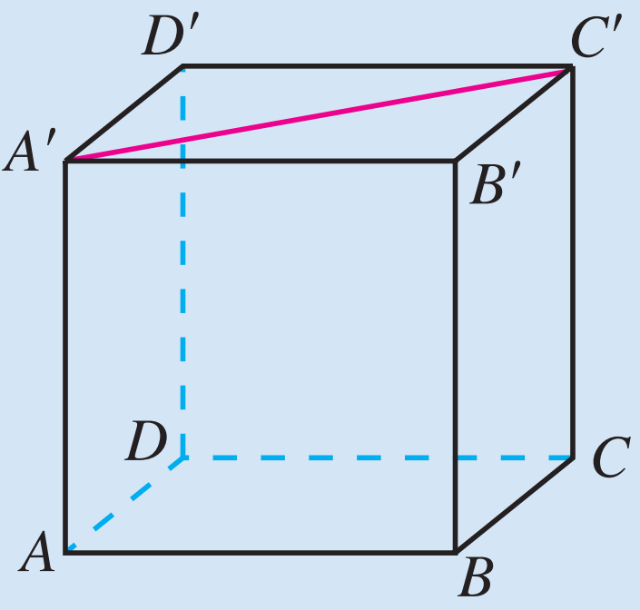
知识点：异面直线所成的角
思考：在同一平面内，可以通过夹角来刻画一条直线相对于另一条直线的倾斜程度.正方体中，直线A'C'与直线AB，直线A'D'与直线AB都是异面直线，如何刻画它们的位置关系呢？
将空间图形问题转化为平面图形问题
将直线AB平移至A'B'
利用平移把异面直线转化为相交直线

Slide 4
已知两条异面直线a，b，经过空间任一点O分别作直线a′∥a，b′∥b，我们把直线a′，b′所成的角叫做异面直线所成的角（或夹角）．

Slide 5
问题：角的大小与O点的位置有关吗? 即O点位置不同时, 这一角的大小是否改变?
两条异面直线所成的角的大小，是由这两条异面直线的相互位置决定的，与点O的位置选取无关.

Slide 6
如果两条异面直线所成的角是直角,那么就说这两条异面直线相互垂直．
直线a与直线b垂直，记作a⊥b.
当直线a，b互相平行时，规定它们所成的角为0°.
空间任意两条直线所成角的取值范围是 0≤α≤90°.

Slide 7
问题1：若空间中两条直线互相垂直，这两条直线是异面直线吗？
空间中的直线垂直包括异面垂直与相交垂直
问题2:垂直于同一条直线的两条直线是否平行？
不一定
正方体

Slide 8
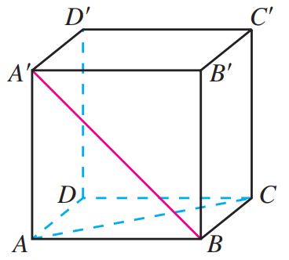
例1 已知正方体ABCD-A'B'C'D'.
（1）哪些棱所在的直线与直线AA'垂直？
（2）求直线BA'与CC'所成角的大小．
（3）求直线BA'与AC所成角的大小.
解（1）
（2）∵ABCD-A'B'C'D'为正方体
∴BB'//CC'
∴∠A'BB'为直线BA'与CC'所成角
∴直线BA'与CC'所成角等于45°.
∴∠A'BB'=45°，

Slide 9
例1 已知正方体ABCD-A'B'C'D'.
（3）求直线BA'与AC所成角的大小.
（3）∵连接A'C'
∵ABCD-A'B'C'D'为正方体
∴AA'//CC'，AA'=CC'
∵四边形AA'C'C为平行四边形
∴AC//A'C'
∴∠BA'C'为直线BA'与AC所成角
连接BC',易知△A'BC'为等边三角形
异面直线BA'与AC所成的角为60°.
∴∠BA'C'=60°，

Slide 10

归纳总结
求异面直线所成的角的步骤是:
一作(找)：作（或找）平行线
二证：证明所作的角为所求的异面直线所成的角
三求：求出角度

Slide 11
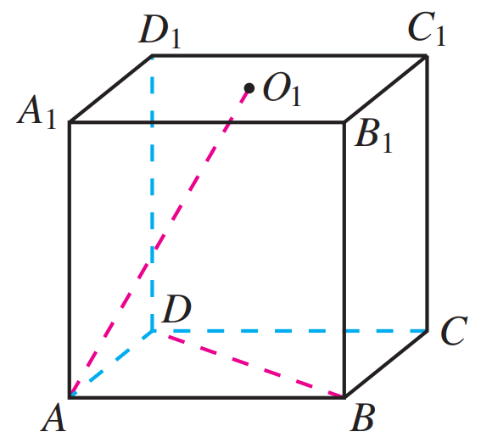
例2 在正方体ABCD－A₁B₁C₁D₁中，O₁为底面A₁B₁C₁D₁的中心．
求证:AO₁⊥BD.
证明：连接B₁D₁．
∵正方体ABCD－A₁B₁C₁D₁中,
∥
∴BB₁ DD₁,
=
∴四边形BB₁D₁D是平行四边形．∴B₁D₁∥BD
∴直线AO₁与B₁D₁所成的角即为直线AO₁与BD所成的角．
连接AB₁，AD₁．易证AB₁=AD₁，
又O₁为底面A₁B₁C₁D₁的中心，
∴O₁为B₁D₁的中点，∴ AO₁⊥BD

Slide 12
归纳总结
证明两条异面直线垂直的步骤：
1、恰当选点，用平移法构造出一个相交角
2、证明这个角就是异面直线所成的角(或补角)．
3、把相交角放在平面图形中，一般是放在三角形中，
通过解三角形求出所构造的角的度数．
4、给出结论：若求出的平面角为直角，垂直得证．

Slide 13
归纳总结
构造异面直线所成的角的方法
1.过其中一条直线上的已知点（往往是特殊点）作另条直线的平行线;
2.当异面直线依附于某几何体，且直接平移异面直线有困难时，可利用该几何体的特殊点，将两条异面直线分别平移相交于该点;
3.构造辅助平面图形、辅助几何体来平移直线，注意，若求得的角为钝角，则两异面直线所成的角应为其补角.

Slide 14
要点概括整合
定义
两直线所成的角
范围
0≤α≤90°
特殊情况
直线与直线互相垂直
两直线平行：0°
两直线异面：0≤α≤90°
两直线垂直：90°

Slide 15
课后作业：
1、P₁₄₈课后练习1、2、3、4；
2、P₁₄₈习题8.6课后巩固4、5、11；
3、点精训练相应作业。

